Slide 1
Creixement i equilibri: un difícil repte de país
Cap a un Nou Congrés de Cultura Catalana
Girona, 9 d’octubre de 2024
Elisenda Paluzie

Slide 2
Index
1. Indicadors econòmics bàsics
2. Situació relativa de Catalunya dins la Unió Europea
3. La internacionalització de l’economia catalana des de 1995
4. Els riscos i oportunitats de la desglobalització i de la intel·ligència artificial

Slide 3
1. Indicadors economics bàsics
Població 2023 7. 970.433 (Població estrangera 1.361.981 17,2%)
PIB 2023 292,474 M€
PIB per capita en ppc | 2023
Catalunya | 40.091,4 €
Espanya =100 | 121.0
Eurozona =100 | 102.3
UE-27 =100 | 106,6
Font: Idescat

Slide 4
2. Situació relativa de Catalunya dins la Unió Europea
PIB 2023
Àustria 477,248.8 M€
Dinamarca 374,679.9 M€
Romania 323,160.0 M€
Txèquia 305,966.5 M€
Catalunya 292,474.0 M€
Finlàndia 277,625.0 M€
Portugal 265,503.0 M€
PIB per capita 2022
Finlàndia 48,170€
França 38,550€
Catalunya 34,381€
Itàlia 33,260€
Txèquia 25, 517€

Slide 5
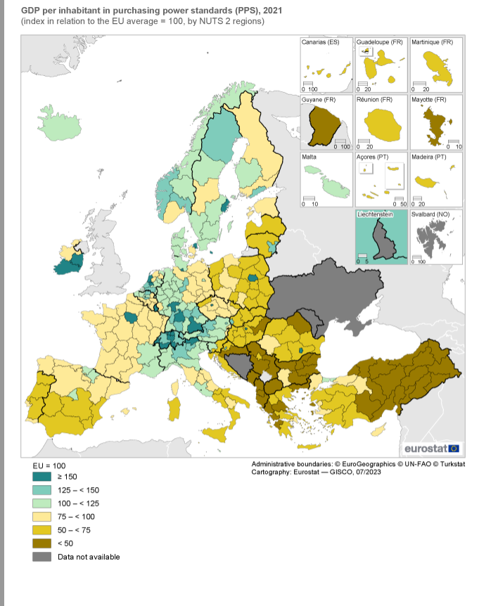
2. Situació relativa de Catalunya dins la Unió Europea
Desigualtats regionals a la UE en PIB/h, 2021.

Slide 6
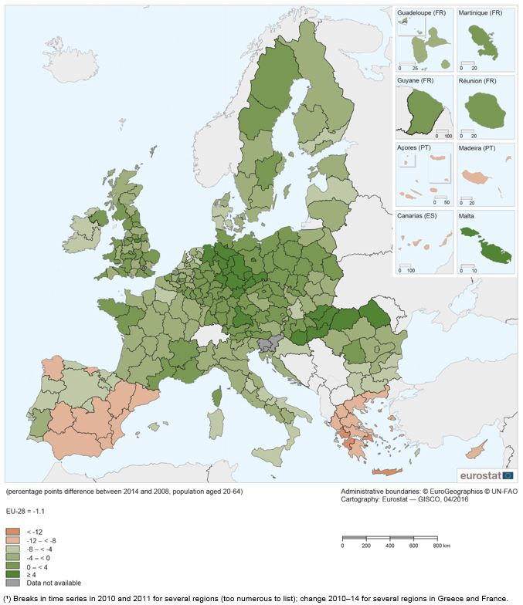
2. Situació relativa de Catalunya dins la Unió Europea
Desigualtats regionals en ocupació, 2008-15 (la Gran Recessió)

Slide 7
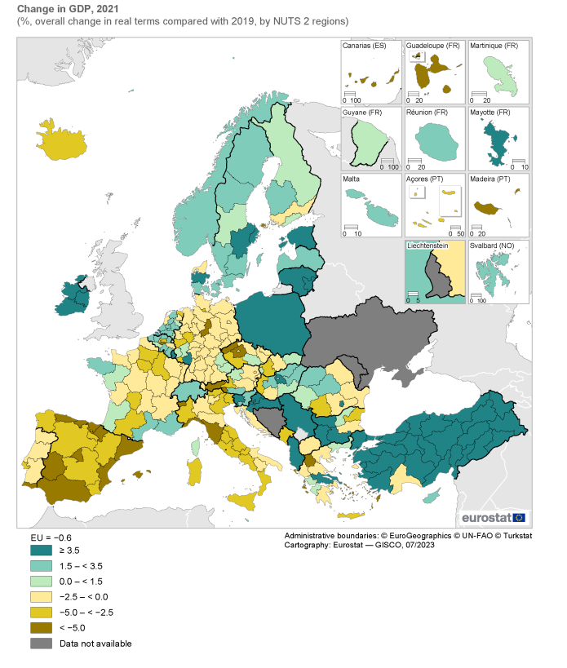
2. Situació relativa de Catalunya dins la Unió Europea
Desigualtats regionals en ocupació, 2019-2021 (la crisi de la COVID)

Slide 8
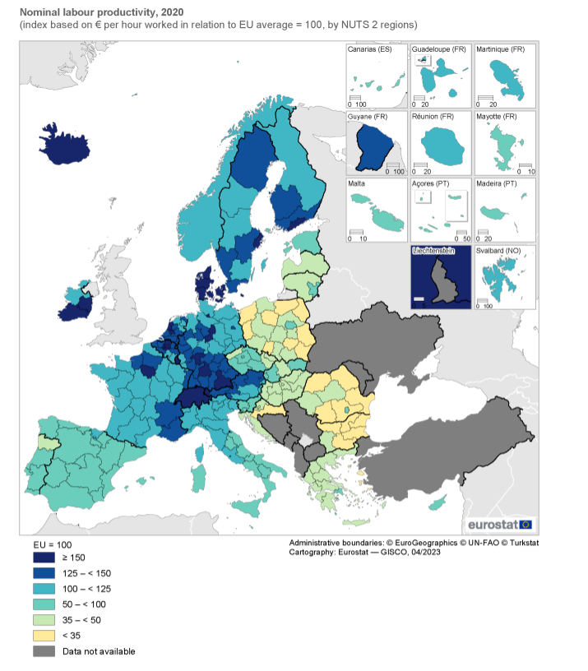
2. Situació relativa de Catalunya dins la Unió Europea
Productivitat del treball, 2020

Slide 9
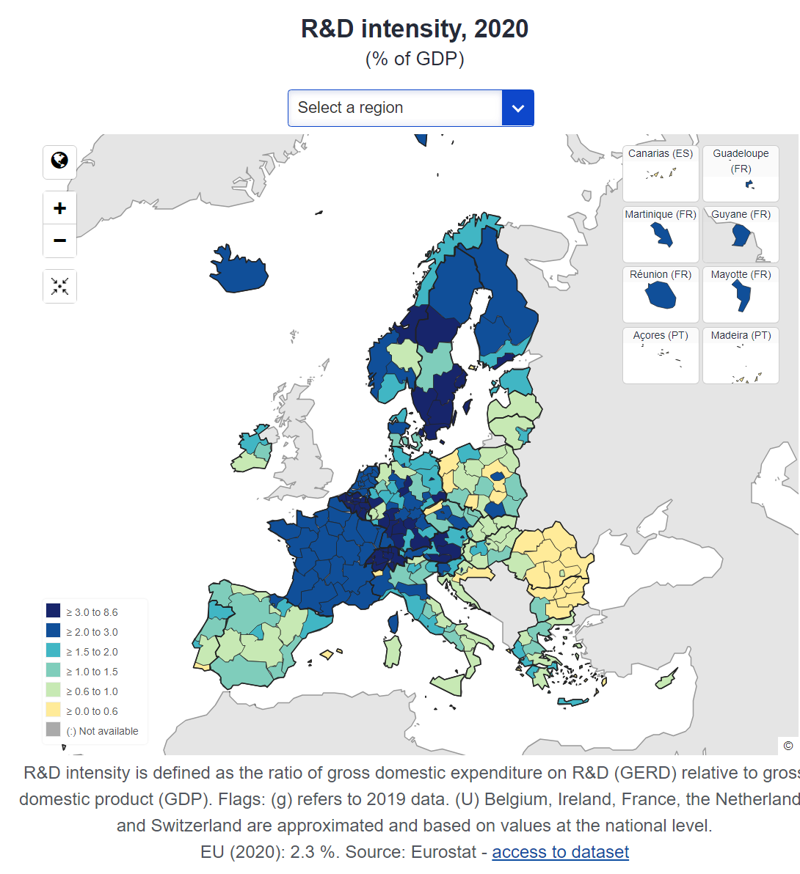
2. Situació relativa de Catalunya dins la Unió Europea
Intensitat en recerca, 2020

Slide 10
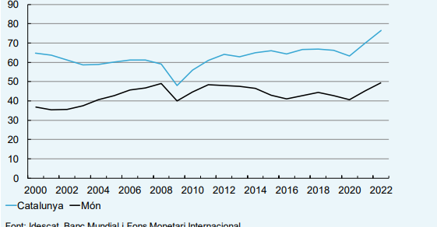
3. La internacionalització de l’economia catalana des de 1995Catalogne
Taxa d’obertura, 2000-2022

Slide 11
3. La internacionalització de l’economia catalana des de 1995Catalogne
Exportacions catalanes a la resta de l’estat i a la resta del món

Slide 12
3. La internacionalització de l’economia catalana des de 1995Catalogne
Els tres mercats de les empreses catalanes, 1995-2021
1995
2007

Slide 13
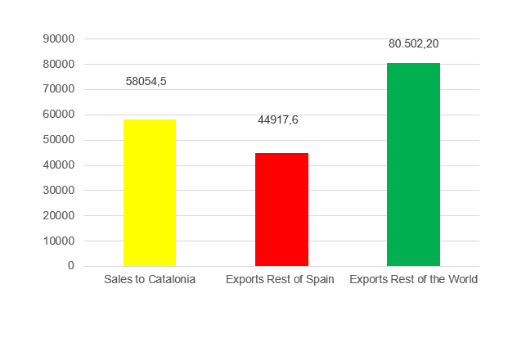
3. La internacionalització de l’economia catalana des de 1995
2021

Slide 14
4. Els riscos i oportunitats de la desglobalització i de la intel·ligència artificial
Evidència d’un estancament mundial del procés de globalització des de la crisi del 2008 reforçat per la crisi del COVID.
(raons geopolítiques-Guerra comercial USA-Xina, retorn proteccionisme, disfuncions de l’OMC, esgotament o regionalització de les cadenes de valor, reindustrialització)
Impacte de la intel·ligència artificial sobre el mercat de treball

Slide 15
Gràcies per la vostra atenció!
John M. Keynes, 1-11
08034 Barcelona
+34 93 403 49 76
school.economics@ub.edu
ub.edu/school-economics

